Slide 1
PHP
编程
短信验证

Slide 2
1.申请短信平台接口
提供短信接口的网站很多，这个推荐一个http://www.ihuyi.com/
步骤：
1.向客服申请账号（最好说自己是开发需要，需要n条测试短信）
2.有了账号后，根据开发文档开发
3.难点：分析其开发文档和demo后，将demo的代码写入项目中合适的位置

Slide 3
2.开启curl
在php.ini文件中开启curl扩展
如果使用phpstudy则默认已开启
下载SDK

Slide 4
3自动加载极验类文件
将短信类文件放入vendor目录
在composer.json中添加
"autoload": {
"classmap": [
"database/seeds",
"database/factories"，
"vendor/sms"
],
},
执行composer dump-autoload 命令

Slide 5
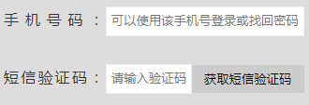
4.前端页面
点需获取短信验证码按钮，发送异步请求
验证成功，开始倒计时。验证失败，显示错误提示

Slide 6
4 调用接口发送短信
public function sendMsg(){
//实例化短信对象
$sms = new \ihuyi_sms(config('app.msg.appid'),config('app.msg.appkey'),config('app.msg.url'));
//向指定手机发送短信
$sms -> send_sms( request('mobile') );
}

